Slide 1

مهــــــــــــــارة التفريـــــــق الفقهي
إعداد/
د. عفراء بنت عبدالرحمن الدباسي

Slide 2
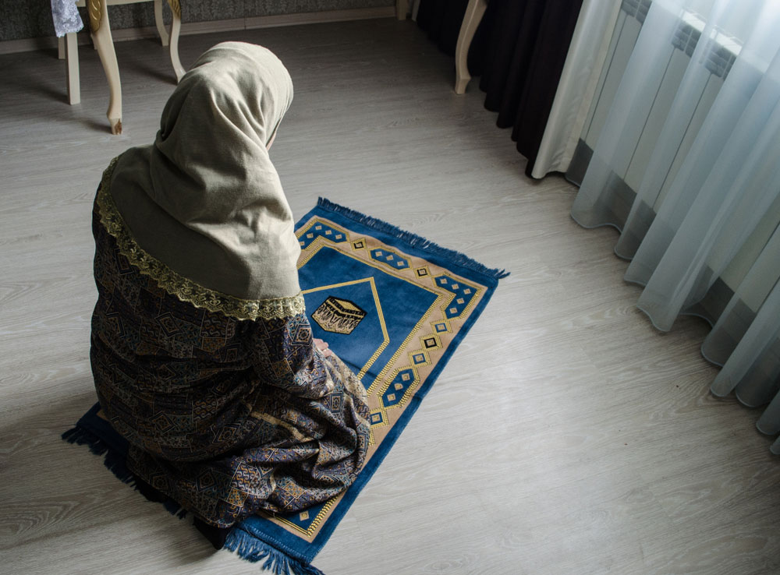
نشاط استهلالي
قالـــت عائشة – رضــــي الله عنهـــــــا -: (كنَا نحيض على عهد رســول الله – صلــى الله عليه وسلم -، فكنَّا نؤمـــر بقضـــاء الصـــوم، ولا نؤمر بقضاء الصلاة) متفق عليه.
هنا مسألتان متشابهتان صورةً، مختلفتان حكماً، فما هما؟

Slide 3
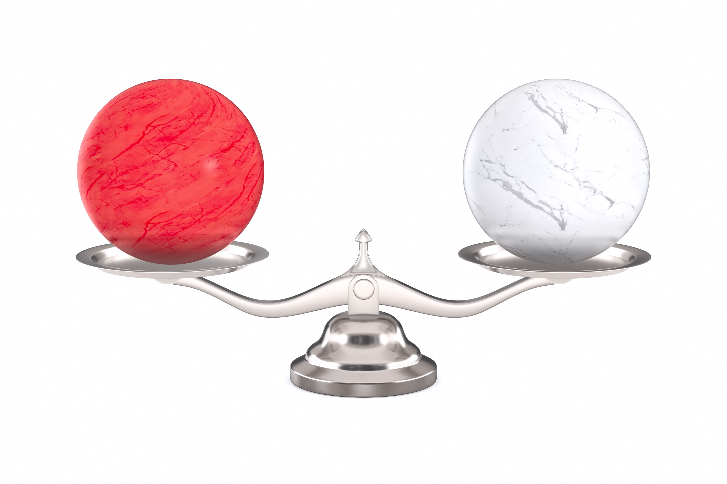
إن الصـــــلاة تتكـــرر، فيشـــق قضـــاؤها، فسامح الشرع بذلك
بخلاف الصــــوم؛ فإنــــه قليــل، وقـد لا يصادفها بالمرة، فقضاؤه لا مشقة فيه
إيضاح الدلائل في الفرق بين المسائل ص151
إشـــــــــــــارة
التفريق في الحكم بين مسألتين متشابهتين إما أن يكون مبنيًا علـــى نــص ظـــاهر فـــي التفريــق بينهما كما في المثال السابق
وإما أن يكــون التفريـــق بينهــــما – وهــو الغالب - مبنيًا على معنى مستنبط.

Slide 4
محاور الدورة التدريبية
ما أهميــة التعـــرف علـــى الفروق الفقهية
2
ما هي مهـــارة التفريــــق الفقهي
1
خطـــــوات دراســة الفـــرق الفقهي
4
المصطلحات الدالة علـى التفريق في لغة الفقهاء
3
أشهر المؤلفات فـي الفروق الفقهية
6
5
أمثلة تطبيقية

Slide 5

ما هـــــي مهـــــــارة التفريـق الفقهي
هـــي تمكــــن الفقيـه مـــــن إيقاع تباين بين مسألتيـن فقهيتين متشابهتيـن فــي الصورة، مختلفتيــــن فـــــي الحكم

Slide 6
ما أهمية التعرف على الفروق الفقهية
يطَّلع الفقيه على حقائق الفقه ومداركه، ويتمهر فـــــــــــي فهــمه واستحضاره، ويكون له بذلــــــك ملكــــــة فقهيـــــة تصقل فكره، وتشحذ ذهنه، وتساعده على التمييز بين المسائل المتشابهة، وإدراك ما بينها من وجــــــوه الاتفــاق والافتراق، فيكون بيانه لحكــــــــم المسألــــة علـــى أســــس واضحة، وبراهين ظاهرة، أقرب إلى إصابة الحق فيها، وأبعد عن الخطأ والزلل.
إضافةً إلى أنــــــه يمنـــع مـــن الوقــــوع فـــي الخطــأ عنــــد (القياس)
قال الونشريسي: "فالمقايسة بين المسائل لا بد فيها من الالتفــــــات إلـــى الخصوصيـــات المثـــيـرة إلــــــى الفـــوارق".
المعيار المعرب 6 / 16
ما أهمية التعـــــــرف علـــــــــــــــــى الفـــــــروق الفقهية
ما معنى هذه العبارة؟

Slide 7

قال الإسنوي: (إن المطارحة بالمسائل ذوات المآخذ المؤتلفة المتفقة، والأجوبـــــة المختلفة المفترقة، مما يثير أفكار الحاضرين في المسالك، ويبعثها على اقتناص أبكار المدارك، ويميز مواقع أقدار الفضلاء، ومواضع مجال العلماء)
مطالع الدقائق في تحرير الجوامع والفوارق ص1
وقال الزركشي في معرض بيانه لأنواع علم الفقه:
(والثانــــي: معرفــــــة الجمــــــع والفـــــرق، وعليـــــه جـــل مناظـــرات السلف حتـــى قــــال بعضهم: الفقه فرق وجمع)
المنثور في القواعد 1/69

Slide 8
المصطلحات الدالة على التفريق في لغة الفقهاء
قسَّم الفقهاء الدلالة على التفريق في لغتهم إلى قسمين:
2- دلالـــــــــــــــــــــــــــــة لفظيــــــــــة غيـــــــــــر صريحـــــــــــة فـــــــي التفريق.
1- دلالة لفظية صريحة، وتدخل تحتها جملة من مواد اللغة العربية
مادة (خلف) ومشتقاتها
مادة (فرق) ومشتقاتها
لفظ (ولا يدخل)
مادة (بين) ومشتقاتها
مادة (غير)
مادة (ميز)

Slide 9
خطوات دراسة الفرق الفقهي
م | الخطوة | المثال
1 | تعيين المسألتين المتشابهتين في الصورة
2 | تعيين وجه الشبه
3 | تحديد موجب الفرق
4 | اختبار صحة الفرق بالنظر في كتب الفقه والفروق
5 | تقرير الفرق بين المسألتين

Slide 10
الإذن بالنكاح بين البكر والثيب
م | الخطوة | المثال
1 | تعيين المسألتين المتشابهتين في الصورة
2 | تعيين وجه الشبه
3 | تحديد موجب الفرق
4 | اختبار صحة الفرق بالنظر في كتب الفقه والفروق
5 | تقرير الفرق بين المسألتين
قولَه -صلى اللَّه عليه وسلم-: "لَا تُنْكَحُ الأيِّمُ حَتَّى تُسْتَأْمَرَ، وَلَا تُنْكَــحُ البِكْرُ حَتَّى تُسْتَــأْذَنَ، وإذْنُها أنْ تَسْكُتَ" يَدُلُّ على أنَّه لابُدَّ من نُطْقِ الثَّيِّبِ؛ لأَنَّه قَسَمَ النِّساءَ قِسْمَيْنِ، فجَعَـــلَ السُّكوتَ إذْنًا لأحَدِهما، فوَجَبَ أن يكونَ الآخرُ بخِلافِه.
المغني 9/ 410

Slide 11
مس الصبيان للمصحف
م | الخطوة | المثال
1 | تعيين المسألتين المتشابهتين في الصورة
2 | تعيين وجه الشبه
3 | تحديد موجب الفرق
4 | اختبار صحة الفرق بالنظر في كتب الفقه والفروق
5 | تقرير الفرق بين المسألتين
واختلف أئمتنا في أنه هل يجب على القُوَّام أن يُراعـــوا حــــفظَ الطهــــــارة علـــــى الصبــيـــان فــــي مسِّهـــــم المصاحفَ، والألواحَ؟
فالوجه أخذ المساهلة في باب الطهارة عند المس من تعذّر رعاية ذلــك؛ فــــإِن الطــهارة إِن روعيـــت عنــــد الصلاة، لم تعســـر، ومراعــــاتها فـــي معظـــم ساعــات النهار عسرٌ، والصبي قد يمس المصحف فــــي معظم النهار.
نهاية المطلب 1/ 98

Slide 12
بطاقات التخفيض
م | الخطوة | المثال
1 | تعيين المسألتين المتشابهتين في الصورة
2 | تعيين وجه الشبه
3 | تحديد موجب الفرق
4 | اختبار صحة الفرق بالنظر في كتب الفقه والفروق
5 | تقرير الفرق بين المسألتين
أولاً: عدم جـــواز إصـــدار بطاقـــات التخفيـــض المذكـــــورة أو شرائها إذا كانت مقابل ثمن مقطوع أو اشتراك سنوي ؛ لما فيها من الغرر ؛ فإن مشتري البطاقة يدفع مالاً ولا يعــــرف ما سيحصل عليه مقابل ذلك؛ فالغرم فيها متحقق يقابله غنم محتمل، وقد نهى رسول الله صلى الله عليه وسلــــم عن بيع الغرر كما في الحديث الذي أخرجه مسلم في صحيحه.
ثانياً : إذا كانت بطاقات التخفيض تصدر بالمجان من غير مقابل، فإن إصدارها وقبولها جائز شرعاً، لأنه من باب الوعد بالتبرع أو الهبة.
قرار المجمع الفقهي الإسلامي الدورة 18

Slide 13
أشهر المؤلفات في الفروق الفقهية
في المذهب المالكي:
أنوار البروق في أنواء الفروق (المشهور بفروق القرافي)
في المذهب الحنفي:
الأشباه والنطائر، لابن نجيم
في المذهب الحنبلي:
الفروق للسامري
في المذهب الشافعي:
الفروق للجويني
من الكتب المعاصرة:
الفروق الفقهية للدكتور يعقوب الباحسين، والعديد من الرسائل العلمية

Slide 14
تمت بحمد الله وتوفيقه

